Slide 1
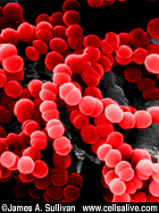
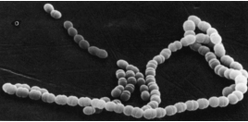
GLI STREPTOCOCCHI
CARATTERISTICHE MORFOLOGICHE:
Batteri di forma sferica, Gram positivi disposti a catenella
immobili
capsulati (capsula ben evidente)
asporigeni

Slide 2
CARATTERISTICHE METABOLICHE:
aerobi facoltativi con predilezione per la condizione di anaerobiosi
CARATTERISTICHE COLTURALI:
Crescono esclusivamente su terreni arricchiti con liquidi organici (sangue, siero,liquido ascitico)
Nei terreni solidi formano colonie puntiformi e trasparenti

Slide 3
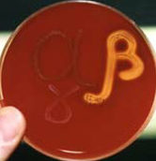
CLASSIFICAZIONE DEGLI STREPTOCOCCHI
Gli streptococchi si classificano in base a:
Tipo di emolisi:
alfa (emolisi parziale, alone verdastro attorno alle colonie)
beta (emolisi totale, alone trasparente attorno alle colonie)
gamma (assenza di emolisi)
Differenze antigeniche del polisaccaride C contenuto nella parete:
18 tipi da A ad H e da K a T (Lancefield)

Slide 4

FATTORE CAMP: gli streptococchi di gruppo B producono una proteina diffusibile e stabile al calore che potenzia la beta-emolisi
Reazione CAMP per streptococchi di gruppo B
Sono beta emolitici

Slide 5
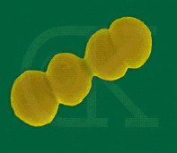
STREPTOCOCCUS PYOGENES
Streptococco ß-emolitico con antigene polisaccaridco di gruppo A
Rappresenta lo Streptococco patogeno più importante per l’uomo
Frequente lo stato di portatore specilamente in alcune comunità infantili

Slide 6
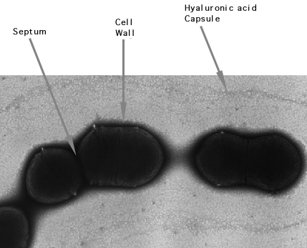

Slide 7
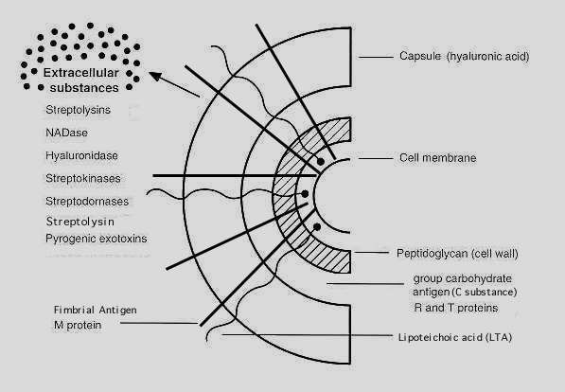
Oltre le proteine strutturali di un gram positivo (peptidoglicano e acidi tecoici) sono presenti proteine tipo specifiche

Slide 8
Proteine tipo specifiche
Proteina M di classe I e II: principale proteina tipo specifica dei ceppi virulenti. L’estremità amminica è responsabile di più di 80-100 sierotipi
Proteina T (tripsina-resistente): è il secondo marcatore epidemiologico
Le proteine M sono le proteine che costituiscono le fibrille
Le proteine M di tipo I hanno sequenze omologhe con proteine dell’ospite (autoimmunita’)
La proteina M promuove l’aggregazione delle cellule batteriche, l’adesione e lega fattori del complemento

Slide 9
Altre proteine e componenti di superficie
Proteina F e acidi lipotecoici: legano la fibronectina
Proteine di tipo M: sono codificate da un complesso di circa 20 geni che costituiscono la superfamiglia del gene emm, geni deputati alla sintesi della proteina M, tipo M ed altre che si legano alle IgG.
Capsula: di acido ialuronico, simile a quello del tessuto connettivo

Slide 10
ANTIGENI DI SUPERFICIE DI S. PYOGENES
Nella parete cellulare di S. Pyogenes sono stati identificati i seguenti antigeni di superficie:
antigene C specie-specifico
antigeni proteici tipo-specifici (M,T,U,W,X,Y)
A differenza degli stafilococchi la capsula non è immunogena in quanto è costituita da acido ialuronico presente nella matrice extracellulare del tessuto connettivo

Slide 11
FATTORI DI VIRULENZA
L’azione patogena è sostenuta da:
L’attività antifagocitaria della capsula e della proteina M
L’adesività alle cellule epiteliali mediata dalla proteina F che contiene un recettore per la fibronectina
La produzione di una serie di esotossine
La produzione di esoenzimi

Slide 12
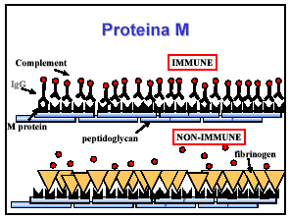
Il legame con il fibronogeno impedisce il riconoscimento della proteina M da parte
degli anticorpi inibendo quindi la fagocitosi e l’attivazione del complemento

Slide 13
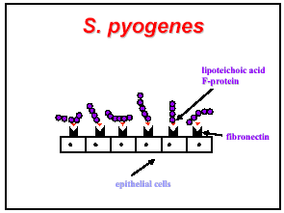
Il legame della proteina F con la fibronectina
consente l’adesione alle cellule epiteliali

Slide 14
ESOTOSSINE PROPRIETA’ FUNZIONE
Streptolisina-O proteina O-labile citotossica
con potere antigenico
Streptolisina-S lipoproteina O-stabile citotossica
priva di potere antigenico
Tossina eritrogena proteina -pirogenica
con potere antigenico -citotossica
-induce il rilascio di
citochine (SST)

Slide 15
ESOENZIMI AZIONE BIOLOGICA FUNZIONE
Ialuronidasi degradazione ac.ialuronico diffusione
(componente di matrice) dell’infezione
C5a-peptidasi degradazione C5a inattivazione del
complemento
streptochinasi produzione di plasmina distruzione coaguli
NADasi idrolisi del NAD sopravvivenza
nel fagocita
neuraminidasi depolimerizzazione del muco insediamneto
nell’epitelio

Slide 16
PATOGENESI
L’infezione di S. pyogenes determina l’insorgenza di manifestazioni infiammatorie piogeniche acute a cui possono seguire, a distanza di 1-3 settimane, sequele non suppurative

Slide 17
FORME INFIAMMATORIE ACUTE
Angina (faringotonsillite) streptococcica acuta con possibili localizzazioni a distanza quali: ascessi peritonsillari, otite,
Mastoidite, meningite, polmonite, endocardite
Scarlattina (ceppi produttori di tossina eritrogenica)
Infezioni cutanee (impetigine, erisipela, piodermiti)
Fascite necrotizzante (ceppi produttori di tossine eritrogeniche)
Sindrome da shock tossico (ceppi produttori di tossine eritrogeniche
Infezioni post-partum (oggi scomparsa)

Slide 18
SEQUELE NON SUPPURATIVE
Glomerulonefrite post-streptococcica
febbre reumatica
eritema nodoso (alcuni casi)

Slide 19
STREPTOCOCCHI DI GRUPPO B
Negli adulti sono causa di infezioni genitourinarie, cutanee, polmonari e setticemiche
Sono causa frequente di patologie neonatali (polmonite, meningite e setticemie)
STREPTOCOCCHI VIRIDANTI
Costituiscono un gruppo eterogeneo di streptococchi sprovvisti dell’antigene C, caratterizzati di norma da un’attività α-emolitica
Presenti nell’orofaringe , nei tratti gastrointestinali e genitourinali
Sono causa di carie, endocardite subacuta e infezione suppurative endoaddominali

Slide 20
APPROCCIO CHEMIOTERAPICO DELLE
INFEZIONI STREPTOCOCCICHE
Terapia con ß-lattamici: per un periodo non inferiore a 10 gg sempre efficaci in vitro
Terapia con macrolidi: possibilità di resistenza
Resistenza dovuta a produzione di metilasi

Slide 21
METODI DI IDENTIFICAZIONE
Esame microspopico: scarsa utilità, non permette la diagnosi di specie
Esame colturale: semina in agar sangue
Identificazione
del polisaccaride C: test al lattice di polistirolo
Reazioni sierologiche: titolo anti-streptolisinico

Slide 22
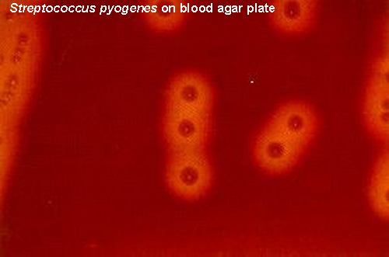
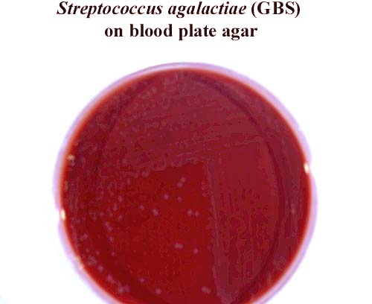
A
Su piastre di agar sangue
S. Pyogenes (β-emolitico) presenta
un alone di emolisi totale intorno
alle colonie (A).
S. Agalactiae (γ-emolitico) non
presenta alcun alone di emolisi (B)
B

Slide 23
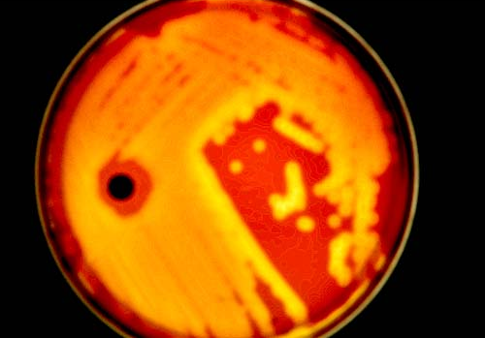
TEST ALLA BACITRACINA
L’identificazione di S. pyogenes può essere eseguita in base alla sua
maggior sensibilità alla bacitracina rispetto agli altri streptococchi.
Il test prevede l’utilizzo di un disco imbevuto di antibiotico posto sulla piastra
in cui si è seminato il ceppo in esame

Slide 24
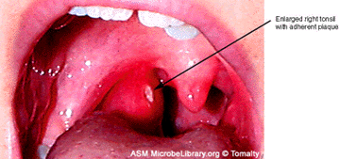
FARINGO-TONSILLITE
Tonsilla ingrossata
Con formazione di placca

Slide 25
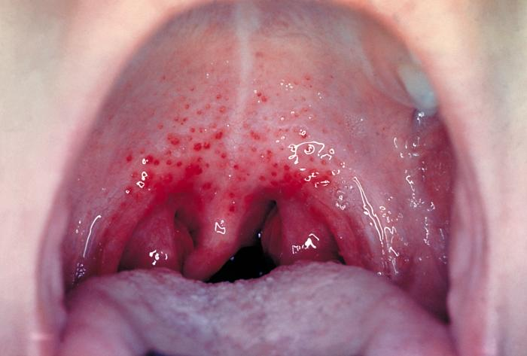
Faringo-tonsillite o angina streptococcica acuta.
Nella farigite streptococcica si può osservare edema accompagnato da petecchie del palato molle e dell’ugola

Slide 26
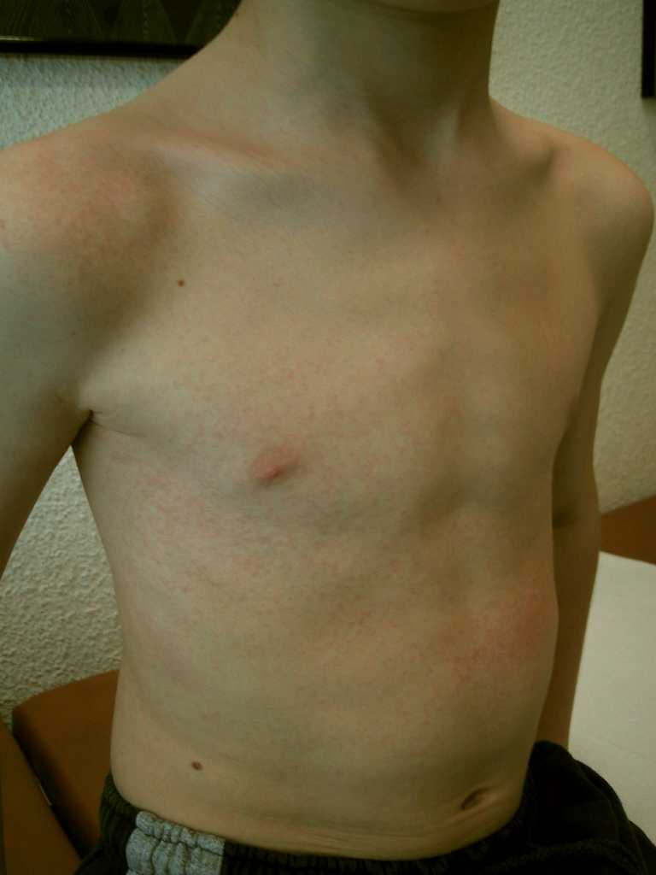
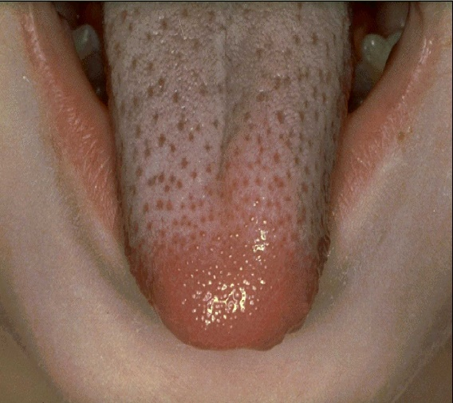
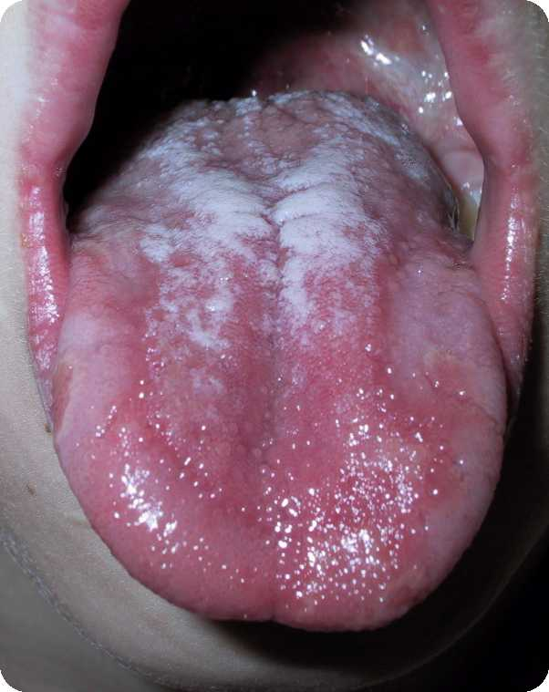
LA SCARLATTINA
Malattia esantemica molto contagiosa
È causata dagli streptococchi di gruppo A
produttori di tossina eritrogena
È caratterizzata da angina, febbre,
eruzione cutanea costituita da piccoli
Elementi rilevati rosso scuro ravvicinati
tra loro

Slide 27
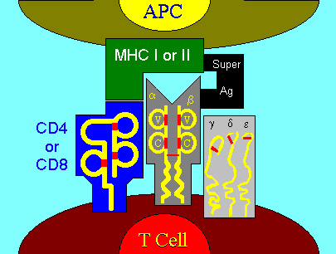
Streptococcus pyogenes
Esotossine pirogeniche streptococciche ( Spe) dette anche tossine eritrogeniche:
Sono 3: SpeA, SpeB, SpeC
Agiscono da superantigeni.
Prodotti da ceppi lisogeni
Permettono il rilascio di grosse quantità di citochine che mediano diversi effetti biologici, tra cui lo shock, insufficienza d’organo e il collasso.
Sono responsabili dell’eritema della scarlattina.

Slide 28
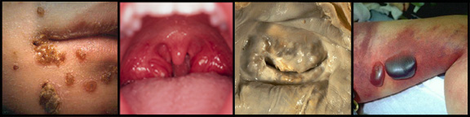
SINDROME DA SHOCK TOSSICO
INDOTTA DA S. pyogenes
È causata da stipiti streptococcici muniti di abbondante strato capsulare,
produttori di esotossina pirogenica
può intervenire come sequela di infezioni streptococciche in soggetti
immunodepressi, diabetici, tossicodipendenti, cancerosi

Slide 29
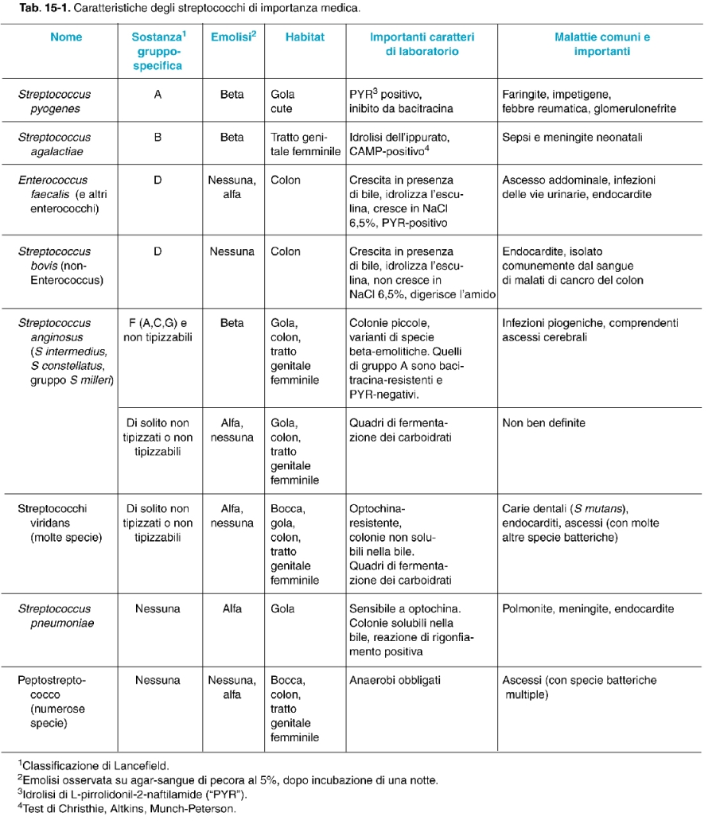

Slide 30
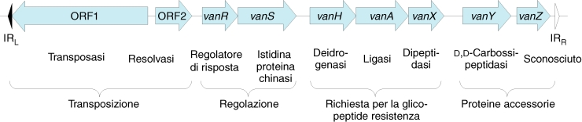
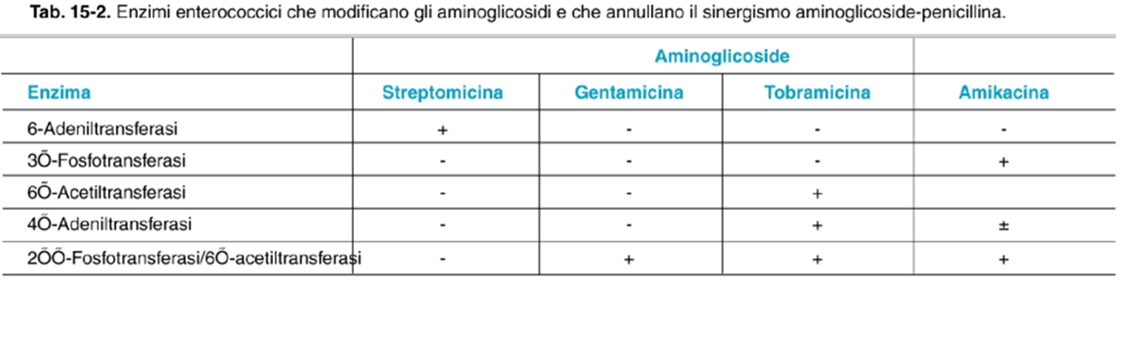
Mappa schematica del trasposone Tn1546 da Enterococcus faecium che codifica per la resistenza alla vancomicina. IRL IRR indicano rispettivamente a sinistra e a destra le ripetizioni invertite del trasposone .

Slide 31
